Slide 1

Najważniejsze efekty
RPO WP 2014-2020
Departament Rozwoju Regionalnego i Przestrzennego
Posiedzenie Komitetu Monitorującego RPO WP 2014-2020
Gdańsk, 28 listopada 2025 r.

Slide 2
Skala przemian na Pomorzu
w latach 2014-2024 (1)
PKB brutto ogółem | + 111,5% (96,8 → 204,7 mld zł) (2014-2023)
PKB brutto per capita | + 102,8% (42,7 → 86,6 tys. zł) (2014-2023)
Przepływy eksportowe | + 31% (52,07 → 68,4 mld zł)
Nakłady na działalność B+R | + 360% (1,03 → 4,74 mld zł) (2014-2023)
Nakłady innowacyjne w przedsiębiorstwach per capita (aktywni zawodowo) | + 67,9% (1,96 → 3,29 tys. zł) (2014-2022)
Dochód rozporządzalny per capita | + 132% (1 376 → 3 193 zł)
Liczba pracujących | + 25% (895 tys. → 1,1 mln) (wg BAEL)
Liczba bezrobotnych | - 72% (o 61 tys. osób) (wg BAEL)
Pomoc społeczna | - 58% (183,6 → 77,2 tys. os.)
Odsetek dzieci w wieku 3-5 lat objętych wychowaniem przedszkolnym | + 17 p. p. (75,1 → 92,1%)
Liczba turystów | + 45,9% (6,1 →8,9 mln) (2014-2023)

Slide 3
Skala przemian na Pomorzu
w latach 2014-2024 (2)
Przewozy komunikacją miejską | + 2,3% (287,8 → 299,5 (2019) →294,5 mln os.)
Liczba wypadków drogowych | - 38,1% (2 724 → 1 686)
Odsetek długości dróg wojewódzkich w stanie bardzo dobrym, dobrym i zadowalającym | + 33,0 p.p. (40,0% → 73,0%)
Drogi dla rowerów | + 84,2% (987,3 → 1818,7 km)
Wojewódzkie przewozy kolejowe | + 64,7% (45,3 → 74,6 mln os.)
Przeładunki w portach morskich | + 130,6% (45,7 → 105,4 mln ton) (2014-2023)
Liczba pasażerów w porcie lotniczym | + 103,5% (3,3 → 6,7 mln os.)
Samowystarczalność energetyczna (produkcja do zużycia) | + 35,1 p.p. (47,1% → 82,2%)
Udział energii z OZE w produkcji energii elektrycznej | + 25,2 p.p. (41,3% → 66,5%)
Odsetek mieszkańców podłączonych do sieci kanalizacyjnej | + 3 p.p. (82,0% → 85,0%)
Udział odpadów zbieranych selektywnie w relacji do ogółu odpadów | + 26,7 p.p. (18,9% → 45,6%)
Pojemność obiektów małej retencji wodnej | + 1,5% (17,1 tys. dam³ → 17,4 dam³ )
TYTUŁ
PREZENTACJI
Gdańsk, 1 stycznia 2018 r.

Slide 4
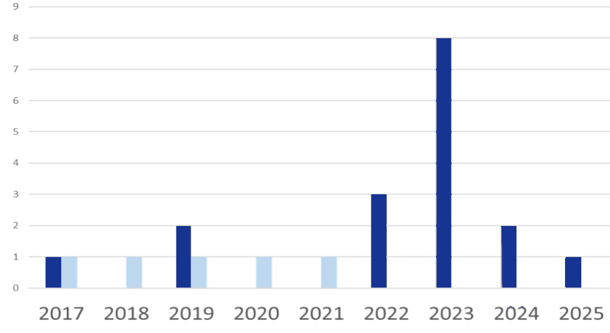
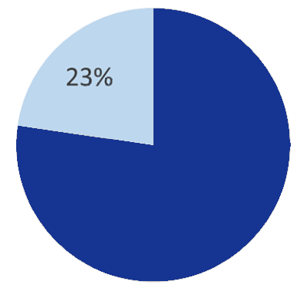
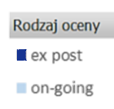



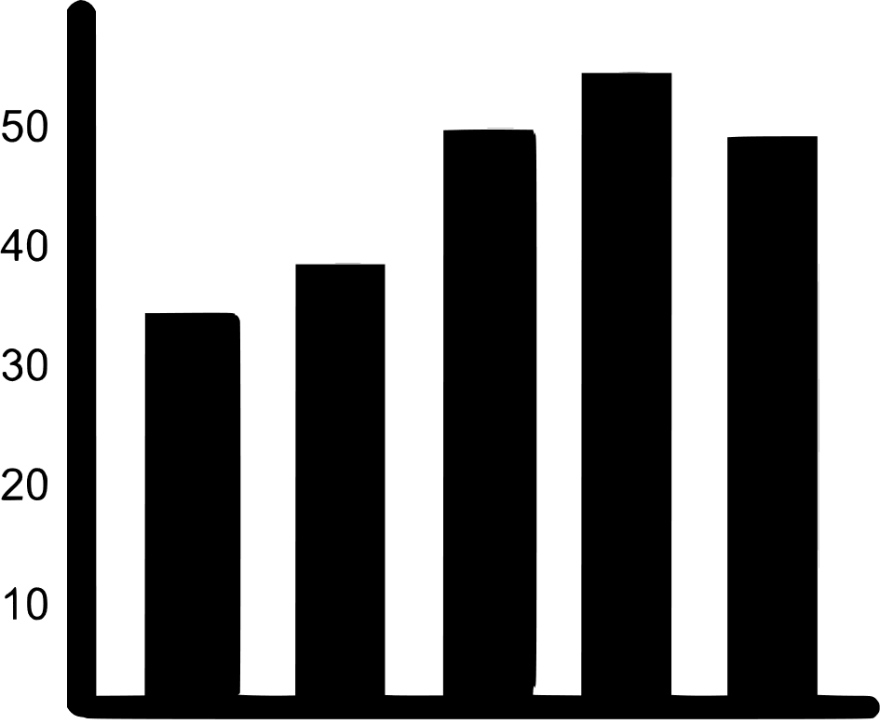








Wpływ RPO WP na rozwój regionu (1)
W zakresie RPO WP przeprowadzono łącznie ponad 20 badań ewaluacyjnych
77%

Slide 5
Wpływ RPO WP na rozwój regionu (2)
Wyniki ewaluacji ex-post (przeprowadzonych w okresie 2023–2024) pokazują, że realizacja RPO WP 2014-2020 w znaczący sposób przyczyniła się do:
  poprawy jakości wsparcia B+R, konkurencyjności i innowacyjności MŚP
  wzrostu aktywności zawodowej i edukacyjnej uczestników
  rozwoju infrastruktury zdrowotnej i cyfryzacji (e-zdrowie)
  modernizacji transportu, poprawy bezpieczeństwa drogowego i mobilności
  zwiększenia efektywności energetycznej i rozwoju OZE
  wzrostu atrakcyjności turystycznej i kulturowej regionu
  rewitalizacji zdegradowanych obszarów miejskich
  wzmocnienia włączenia społecznego, w tym integracji imigrantów

Slide 6
Działalność B+R
Poprawa jakości wsparcia B+R, konkurencyjności i innowacyjności MŚP
Przedsięwzięcia wpisywały się w Inteligentne Specjalizacje Pomorza -
w szczególności dotyczyły realizacji prac B+R oraz korzystania z usług zewnętrznych podmiotów B+R
Około 30% beneficjentów dotacji i pożyczek pierwszy raz realizowało działania B+R
Firmy zaangażowały się w bardziej innowacyjne przedsięwzięcia, niż przed uzyskaniem wsparcia

Slide 7
Rozwój przedsiębiorstw
Interwencja prowadzona w ramach RPO WP przyniosła zauważalny dla przedsiębiorców impuls rozwojowy
Wsparcie inwestycyjne przedsiębiorstw wpłynęło na ich:
93% - poprawę pozycji konkurencyjnej
50% - wzrost udziału w rynku
66% - zwiększenie przychodów ze sprzedaży
61% - zwiększenie zatrudnienia
57% - wzrost wydajności pracy (wzrost liczby miejsc pracy wyposażonych w urządzenia i maszyny podnoszące produktywność pracowników)
Wysoka użyteczność i skuteczność wsparcia na przeciwdziałanie skutkom COVID-19 wśród wspartych przedsiębiorstw (339 firm)

Slide 8
Edukacja
Realizacja przedsięwzięć przyniosła szereg korzyści dla uczniów i nauczycieli
Uczestnicy najczęściej podkreślali rozwój kompetencji oraz zmiany
w praktyce dydaktycznej
39% – rozwój usług doradztwa edukacyjno-zawodowego w szkołach
42% – wprowadzenie zmian w doborze treści, metod lub pomocy dydaktycznych
48% – zdobycie nowych umiejętności dydaktycznych
58% – poszerzenie wiedzy w zakresie metod dydaktycznych
72% – zdobycie wiedzy z zakresu metod dydaktycznych / pracy z uczniem
75% – rozwój kompetencji zawodowych nauczycieli
76% – wzrost kreatywności i innowacyjności uczniów
90% – rozwój kompetencji kluczowych uczniów

Slide 9
Szkolnictwo zawodowe
Działania w regionie zostały skoordynowane oraz dopasowane
do potrzeb lokalnych, co pozwoliło efektywnie kształtować sieć szkół
i placówek kształcenia zawodowego
Formy wsparcia:
staże i praktyki zawodowe dla uczniów i uczestników pozaszkolnych form kształcenia
doradztwo edukacyjno-zawodowe dla uczniów i uczestników pozaszkolnych form kształcenia zawodowego
kursy i szkolenia doskonalące dla nauczycieli i instruktorów praktycznej nauki zawodu
studia podyplomowe dla nauczycieli i instruktorów praktycznej nauki zawodu

Slide 10
Zdrowie
Działania dotyczące szeroko rozumianego katalogu chorób cywilizacyjnych
Poprawa potencjału infrastrukturalnego placówek – zakupiono 15 tomografów komputerowych oraz 3 aparaty do rezonansu magnetycznego, a także utworzono 5 bloków operacyjnych
Procedury medyczne, którym służy aparatura/sprzęt/wyposażenie medyczne:
diagnostyczne badania radiologiczne i pokrewne
procedury operacyjne i zabiegi
fizykoterapia
respiratoroterapia
rehabilitacja i zabiegi pokrewne
procedury anestezjologiczne
badania laboratoryjne
W trakcie COVID-19 łączone wsparcie EFRR i EFS umożliwiło nie tylko dodatkowe, interwencyjne wyposażenie placówek, ale również dotarcie do grup pacjentów szczególnie obciążonych kryzysem pandemicznym

Slide 11
e-zdrowie
Według beneficjentów wszystkie działania w bardzo wysokim stopniu odpowiadały lokalnym potrzebom
Najważniejsze efekty:
lepsza organizacja pracy
wdrożenie systemów informatycznych w podmiotach, w których dotąd
nie były one wykorzystywane w tym zakresie
poprawa jakości systemów informatycznych (np. rozszerzenie funkcjonalności, użyteczności, sprawności funkcjonowania, łatwości obsługi)
zwiększenie możliwości lub ułatwienie kontaktu personelu z pacjentem

Slide 12
Transport i mobilność
Inwestycje o kluczowym znaczeniu dla regionu w rozwój linii komunikacji zbiorowej, tabor autobusowy i kolejowy, sieć dróg rowerowych, cyfryzację transportu, obwodnice miejskie oraz drogi łączące z siecią TEN-T
Znaczący wpływ interwencji na:
upowszechnienie mobilności aktywnej dzięki powstaniu licznej liniowej
i punktowej infrastruktury rowerowej prowadzącej do miast, ich obszarów funkcjonalnych, węzłów integracyjnych oraz wzdłuż dróg wojewódzkich
poprawę bezpieczeństwa ruchu drogowego (budowa obwodnic w ciągach dróg wojewódzkich istotnie ograniczyła ruch tranzytowy w miejscowościach)
wzrost udziału dróg o dobrym i zadowalającym stanie technicznym

Slide 13
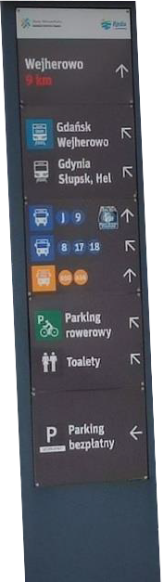
Transport i mobilność
Ewaluatorzy podkreślili wagę dalszych wspólnych działań organizatorów publicznego transportu zbiorowego
Dla zwiększenia efektywności interwencji konieczna jest intensyfikacja działań w zakresie organizacji transportu zbiorowego, zarówno na szczeblu regionalnym poprzez wspieranie tworzenia związków powiatowo-gminnych, jak i na szczeblu rządowym – również w przypadku transportu drogowego
Powstanie ponad 30 węzłów transportowych poprawiło wzajemne powiązania różnych środków transportu – indywidualnego
(rower, samochód, urządzenia transportu osobistego), kolejowego, miejskiego i autobusowego – pozamiejskiego
Stanowi to bardzo mocny fundament dla dalszych wysiłków organizatorów w zakresie integracji

Slide 14
Efektywność energetyczna i OZE (1)
Blisko 75% projektów dotyczyło źródeł ciepła, w największym stopniu przyczyniających się do redukcji emisji, nie tylko gazów cieplarnianych,
ale także najbardziej uciążliwych, pyłowych zanieczyszczeń powietrza
Modernizacja 45 źródeł ciepła, w tym 40 źródeł indywidualnych i 5 źródeł zasilających lokalne systemy ciepłownicze: spadek emisji gazów o 31,6 tys. ton CO2 eq/rok
Budowa lub modernizacja blisko 25 km sieci ciepłowniczej: zastosowana technologia sieci preizolowanej oraz montaż systemów alarmowania
i monitorowania pracy sieci pozwoliły na ograniczenie strat na przesyle ciepła
o 35,9 tys. GJ/rok (1,3% łącznej wielkości strat sieciowych w koncesjonowanych przedsiębiorstwach ciepłowniczych w województwie)

Slide 15
Efektywność energetyczna i OZE (2)
W latach 2015-2023 głównym źródłem finansowania termomodernizacji budynków w regionie były środki RPO WP
Główne efekty interwencji:
znaczne oszczędności energii i poprawa komfortu użytkowania budynków
zmniejszenie zużycia energii pierwotnej w budynkach publicznych o 167 tys. MWh/rok i redukcja emisji gazów cieplarnianych o blisko 60 tys. ton CO2 eq/rok
W ponad 400 miejscowościach na obszarze 35 gmin zmodernizowano ponad 30 tys. punktów świetlnych, stanowiących pomiędzy 30-100% punktów istniejących
w systemach oświetleniowych tych obszarów: ograniczenie zużycia o 8,7 tys. MWh/rok energii elektrycznej (ok. 0,1% całkowitego rocznego zużycia energii elektrycznej)

Slide 16
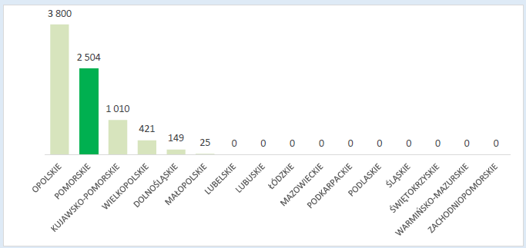
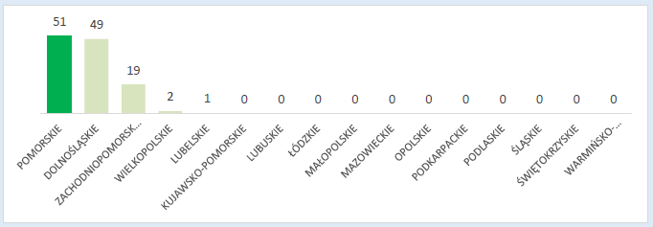
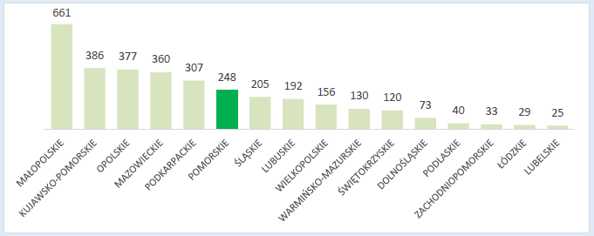
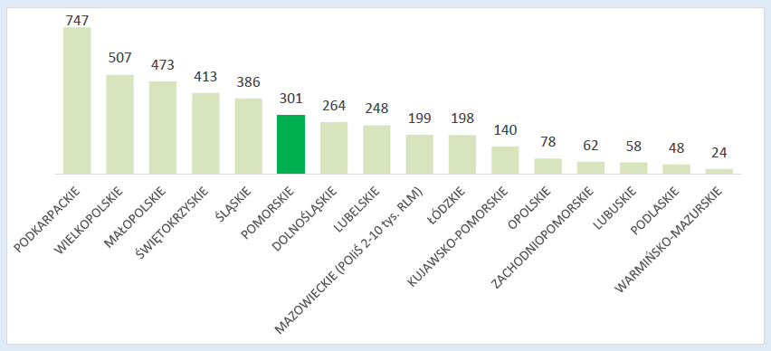
Klimat i środowisko
RPO WP na tle innych województw
Adaptacja do zmian klimatu
Pojemność wspartych obiektów małej retencji [tys. m3]
Długość sieci kanalizacji deszczowej [km]
Gospodarka odpadami
Gospodarka wodno-ściekowa
Dodatkowa liczba osób objętych selektywnym zbieraniem odpadów [tys. osób]
Długość kanalizacji sanitarnej (km)

Slide 17
Dziedzictwo kulturowe i turystyka
Wsparcie znacząco przyczyniło się do zwiększenia dostępności
oraz do wzrostu zainteresowania kulturą wśród lokalnych społeczności
Skuteczna zewnętrzna promocja przedsięwzięć strategicznych wzmocniła rozpoznawalność marki regionu i poszczególnych inwestycji, co miało bezpośredni wpływ na wzrost zainteresowania ofertą turystyki aktywnej
w województwie pomorskim
Adaptacja nowych oraz modernizacja już istniejących przestrzeni umożliwiły nadanie im nowych funkcji kulturowych – stały się one miejscem realizacji różnorodnych wydarzeń, aktywności i inicjatyw, które ożywiają lokalną ofertę spędzania czasu wolnego

Slide 18
Wzrost atrakcyjności turystycznej
i kulturowej regionu
Główne efekty interwencji:
Zwiększenie dostępności dziedzictwa kulturowego i przyrodniczego
Wzrost zainteresowania kulturą i turystyką – zwiększyła się liczba odwiedzających instytucje kultury oraz korzystających z oferty turystycznej
Rozwój i unowocześnienie infrastruktury kulturalnej i turystycznej – zmodernizowano obiekty kultury, zagospodarowano przestrzenie publiczne, rozbudowano szlaki i infrastrukturę towarzyszącą
Poprawa jakości i estetyki przestrzeni publicznych – odnowione miejsca stały się bardziej atrakcyjne wizualnie i przyjaźniejsze dla mieszkańców oraz turystów
Pozytywne efekty społeczne – wzmocniono tożsamość lokalną, poczucie dumy mieszkańców i ich zaangażowanie w życie kulturalne
Pozytywne efekty gospodarcze – rozwinęły się usługi związane z obsługą ruchu turystycznego, pojawiły się nowe możliwości działalności i zatrudnienia

Slide 19
Rewitalizacja
Zintegrowane podejście do realizacji projektów wykazało wysoką skuteczność
Integralną częścią programu rewitalizacji, były działania w sferze społecznej – różnorodne inicjatywy społeczne i lokalne
Projekty przyczyniły się do aktywizacji osób i rodzin zagrożonych ubóstwem
lub wykluczeniem społecznym (na obszarach objętych rewitalizacją) i do zwiększenia zatrudnienia tych grup
Dzięki integracji projektów (inwestycje infrastrukturalne + projekty społeczne) w spójny sposób oddziaływano na pozytywne zmiany dotyczące społeczności lokalnej i zwiększono trwałość osiągniętych efektów
Działania podjęte w ramach RPO WP znacząco poprawiły jakość przestrzeni publicznych i półpublicznych, przynosząc wymierne korzyści dla mieszkańców – zauważalna jest nie tylko poprawa estetyki, ale także powstanie miejsc odpoczynku, terenów rekreacyjnych i stref zabaw dla dzieci

Slide 20
Integracja imigrantów
Prowadzono działania o charakterze edukacyjnym, w tym kursy j. polskiego
oraz granty ukierunkowane na integrację społeczną imigrantów ze społecznością lokalną.
Wsparcie było pozytywnie ocenili zarówno uczestnicy projektów, jak i podmioty zaangażowane w realizację działań (wsparto 3 728 osób).
Główne efekty projektów:
wzmocnienie kompetencji społecznych, zaradności, samodzielności i aktywności w kraju przyjmującym
wzrost poziomu wykształcenia lub jego dostosowanie do potrzeb rynku pracy
pomoc w wyborze/zmianie zawodu, kompetencje i kwalifikacje zawodowe
wzrost uczestnictwa imigrantów w wydarzeniach kulturalnych i wymianie kulturowej,
zapewnienie ochrony życia i zdrowia
zapewnienie potrzeb bytowych, opiekuńczych, szkoleń językowych i tłumaczeń
Realizowane były także szkolenia skierowane do pracowników oraz wolontariuszy instytucji

Slide 21
Ekonomia społeczna
Rezultatem interwencji było wzmocnienie potencjału rozwojowego podmiotów ekonomii społecznej, przede wszystkim poprzez zapewnienie im dostępności do kompleksowego i skoordynowanego wsparcia doradczego
i finansowego
Przełożyło się to na:
ekonomizację funkcjonowania podmiotów ekonomii społecznej
zwiększenie konkurencyjności wytwarzanych przez nie produktów i usług
wzrost zatrudnienia osób dotkniętych i zagrożonych ubóstwem
i wykluczeniem społecznym w ww. podmiotach

Slide 22
Polityki horyzontalne
Pozytywny wpływ na realizację zasady równości szans i niedyskryminacji wskazało 30,9% badanych, przy czym częściej w projektach z EFS (48,1%), niż z EFRR (18,2%)
Projekty, w których wpływ na realizację równościowych zasad horyzontalnych oceniono jako pozytywny, przyczyniały się do poprawy sytuacji:
kobiet (53,5% projektów)
osób z niepełnosprawnościami (48,1%)
osób o niskich kwalifikacjach (28,8%)
osób długotrwale bezrobotnych (26,7%)
Wsparcie skierowane do grup zagrożonych dyskryminacją zostało pozytywnie ocenione przez uczestników, a uzyskanymi efektami było:
zdobycie nowej wiedzy lub umiejętności (68,7% badanych)
większa wiara we własne siły / zadowolenie z siebie (47,9%)
zdobycie doświadczenia zawodowego (38,6%)
większa samodzielność w życiu codziennym (27,2%)

Slide 23
System wyboru i oceny projektów (1)
W badaniu oceniono łącznie 1 719 kryteriów oceny projektów, w tym 653 kryteria formalne i 445 kryteriów wykonalności/strategicznych
Nie zarekomendowano usunięcia bądź dodania dodatkowych kryteriów
Kryteria wyboru projektów oceniono jako:
obiektywne
poprawne merytorycznie
spójne wewnętrznie
odpowiednio przyporządkowane do poszczególnych etapów oceny
umożliwiające wybór projektów zgodnych z celami poszczególnych działań

Slide 24
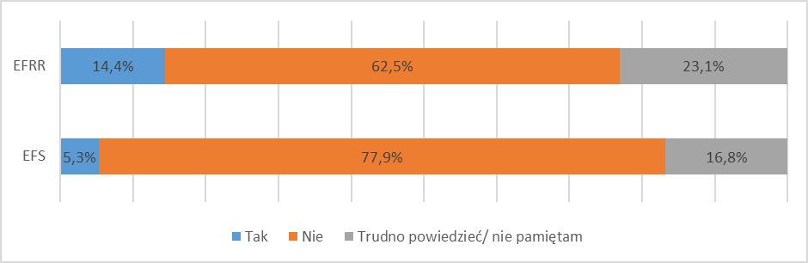
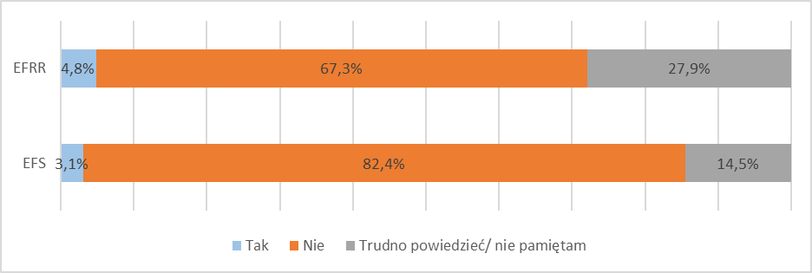
System wyboru i oceny projektów (2)
System wyboru i oceny projektów zdaniem wnioskujących był:
przejrzysty i zrozumiały: 86,4%
(EFS: 93,9% EFRR: 76,9%)
Odsetek odpowiedzi negatywnych wyniósł zaledwie 0,8%
obiektywny i bezstronny: ponad 80%
(EFS: 91,6% EFRR: 72,1%)
Czy dostrzega Pan/Pani jakiekolwiek problemy z kryteriami merytorycznymi?
Czy dostrzega Pan/Pani jakiekolwiek problemy z kryteriami formalnymi?

Slide 25



Zmiany RPO WP 2014-2020 (1)
Dlaczego zmienialiśmy Program?
→ zmiany były reakcją na nowe wyzwania rozwojowe i sytuacje kryzysowe:
  nowe krajowe dokumenty strategiczne
  potrzeba aktualizacji kierunków inwestycji
  kryzysy społeczno-gospodarcze (pandemia, migracje)
  konieczność szybkiego reagowania i zwiększania efektywności wydatkowania
W wyniku przeprowadzonych zmian Program stał się bardziej elastyczny, responsywny i adekwatny wobec wyzwań regionu
Zmiana 1 (luty–lipiec 2018)
Cel zmiany: dostosowanie Programu do nowej architektury polityk krajowych (Strategia na rzecz Odpowiedzialnego Rozwoju + nowa Umowa Partnerstwa)

Slide 26
Zmiany RPO WP 2014-2020 (2)
Zmiana 2 (listopad 2019 – wrzesień 2020 r.)
Cel zmiany: przegląd śródokresowy + łagodzenie skutków
i przeciwdziałanie konsekwencjom pandemii COVID
Kluczowe interwencje:
Zdrowie: sprzęt medyczny, wyposażenie, środki ochrony, modernizacje pod kątem bezpieczeństwa epidemiologicznego
Gospodarka: wsparcie płynności MŚP (kapitał obrotowy)
Rynek pracy: pomoc dla osób, które utraciły zatrudnienie lub znalazły się w trudnej sytuacji; ograniczanie ryzyk w miejscu pracy
Efekt → natychmiastowe wsparcie systemu zdrowia i przedsiębiorstw
w regionie

Slide 27
Zmiany RPO WP 2014-2020 (3)
Zmiana 3 (wrzesień – grudzień 2021 r.)
Cel zmiany: wykorzystanie dodatkowych środków UE na odbudowę po pandemii (REACT-EU)
Kluczowe interwencje:
Wprowadzenie nowej osi priorytetowej 13. Odbudowa i odporność (REACT-EU) obejmującej:
Infrastrukturę ochrony zdrowia
Wsparcie MŚP
Odnawialne źródła energii
Efekt → szybkie zwiększenie środków na działania dotyczące odbudowy
i wzmacniania odporności

Slide 28
Zmiany RPO WP 2014-2020 (4)
Zmiana 4 (marzec – lipiec 2022 r.)
Cel zmiany: wprowadzenie II transzy w ramach REACT-EU + wsparcie imigrantów w związku z działaniami wojennymi w Ukrainie
Kluczowe interwencje:
Wprowadzenie nowej osi priorytetowej 14: Integracja imigrantów
Rozszerzenie grup docelowych w EFS+ o osoby z doświadczeniem migracji
Działania dla uchodźców we wszystkich adekwatnych osiach EFS
Efekt → szybkie uruchomienie wsparcia społecznego, edukacyjnego
i integracyjnego dla imigrantów w związku z działaniami wojennymi
w Ukrainie

Slide 29
Zmiany RPO WP 2014-2020 (5)
Zmiana 5 (październik – grudzień 2022 r.)
Cel zmiany: przyspieszenie inwestycji w energię odnawialną
Kluczowe interwencje:
Realokacje w ramach IF — zwiększenie finansowania instrumentu pożyczkowego OZE
Zmiana zatwierdzona przez KM i notyfikowana w KE
Efekt → wzmocnienie potencjału regionu w zakresie transformacji energetycznej

Slide 30
Zmiany RPO WP 2014-2020 (6)
Zmiana 6 (lipiec – listopad 2023 r.)
Cel zmiany: zapewnienie pełnego i efektywnego wykorzystanie funduszy UE
Kluczowe interwencje:
Realokacje środków w Programie – najważniejsze przesunięcia:
Zasilenie OP 7 Zdrowie i opieka (przesunięcia z OP 1)
Realokacje w: OP 2 Przedsiębiorstwa, OP 3 Edukacja, OP 5 Zatrudnienie, OP 6 Integracja, OP 9 Mobilność, OP 10 Energia, OP 11 Środowisko,
OP 13 Odbudowa i odporność, OP 14 Integracja imigrantów
Efekt → podniesienie efektywności interwencji i pełne wykorzystanie dostępnych środków

Slide 31

Dziękuję za uwagę
Notes:
31

